Slide 1

Présentation de Maven
Outil de build et de gestion de projet

Slide 2
Plan de la présentation
Principe de Maven
Le POM
Architecture de Maven
Les principaux plugins

Slide 3
Historique
Top projet Apache : http://maven.apache.org
Version actuelle : 3.6.3
1.x : gère le build de tous les projets Apache
2.x : gère le build de Geronimo, Struts, Maven
3.x : https://linsolas.developpez.com/articles/java/maven3/
Créé par Jason Van Zyl

Slide 4
Principe de Maven 2
Gestion du build de projet : semblable à Ant
Déclaration plutôt que construction du build
Meta données complètes sur le projet

Slide 5

Principe de Maven 2
Code Source
Processus de Build
Artefact

Slide 6
Principe de Maven 2
generate-sources
Code Source
process-sources
process-resources
compile
test-compile
test
package
Artefact
integration-test
verify
install

Slide 7
Le POM
Un projet est décrit par un fichier XML mettant le projet en place, appelé POM
➔ POM : Projet Object Model
Principe de « convention over configuration »

Slide 8
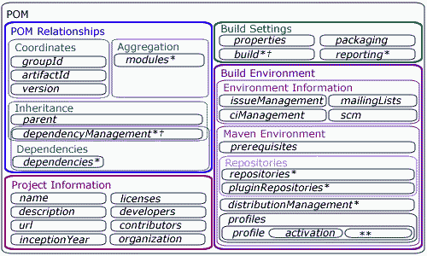
Le POM

Slide 9
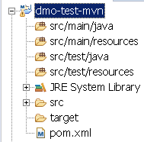
Le POM : Arborescence par défaut

Slide 10
Le POM : Gestion des dépendances
Partie dependencies du POM
Référentiel des artefacts : définition par groupId / artifactId / packaging / version
Résolution des dépendances transitives
Construction du classpath
Scopes possibles : compile, test, runtime, provided

Slide 11
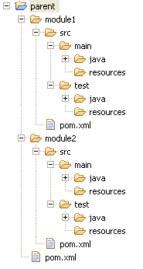
Le POM : Hiérarchies de projets
Projets parents définissant les défauts
Projets agrégateurs orchestrant les modules
Sous répertoire par module enfant

Slide 12
Architecture de Maven 2
Gestion des dépendances
POM
Cycle de vie du projet
Plugin
Plugin
Plugin
Plugin
Plugin
Plugin
Mojo
Mojo
Mojo
Mojo
Mojo
Mojo
Mojo
Mojo
Mojo
Mojo
Mojo
Mojo

Slide 13
Architecture de Maven 2
process-resources | resources:resources
compile | compiler:compile
process-test-resources | resources:testResources
test-compile | compiler:testCompile
test | surefire:test
package | jar:jar
install | install:install
deploy | deploy:deploy

Slide 14
Architecture : Parallèle avec Eclipse
Maven
POM : compile
package
assembly
Code Source
Code compilé
Jar du projet
Artefact
.classpath
Export
Assemblage manuel
Eclipse

Slide 15
Maven-eclipse-plugin
Génère les meta-données eclipse à partir du POM (.classpath, .project)
Liaison avec les jars de sources
Maven-netbeans-plugin également disponible

Slide 16
Maven-assembly-plugin
Créé un artefact (zip,jar, …) pour déploiement et distribution
Configuration par un descripteur XML
Possibilité d’inclure les dépendances

Slide 17
Maven-site-plugin
Génération d’un site de documentation à partir du POM et de données complémentaires
Mise en page de site (moteur de template) formats d’entrée : xdoc, apt, fml
Déploiement du site

Slide 18
Maven-release-plugin
Gère la publication de versions du projets
Enchaîne automatiquement les taches nécessaires :
  Contrôle par rapport au SCM
  Mise en place des versions stables
  Vérification du build
  Tag sur le SCM
  Repassage en version de développement
Publication des packages à l’aide de la version tagguée

Slide 19
Autres projets de Maven
Continuum : Serveur d’intégration continue
Archiva : Gestion des référentiels
Modello : Génération de modèles XML
SCM : Intégration avec le SCM
Wagon : Outil de transfert
Doxia : génération de contenu

Slide 20
Plus d’informations
http://java.developpez.com/faq/maven/
http://maven.apache.org

